Slide 1
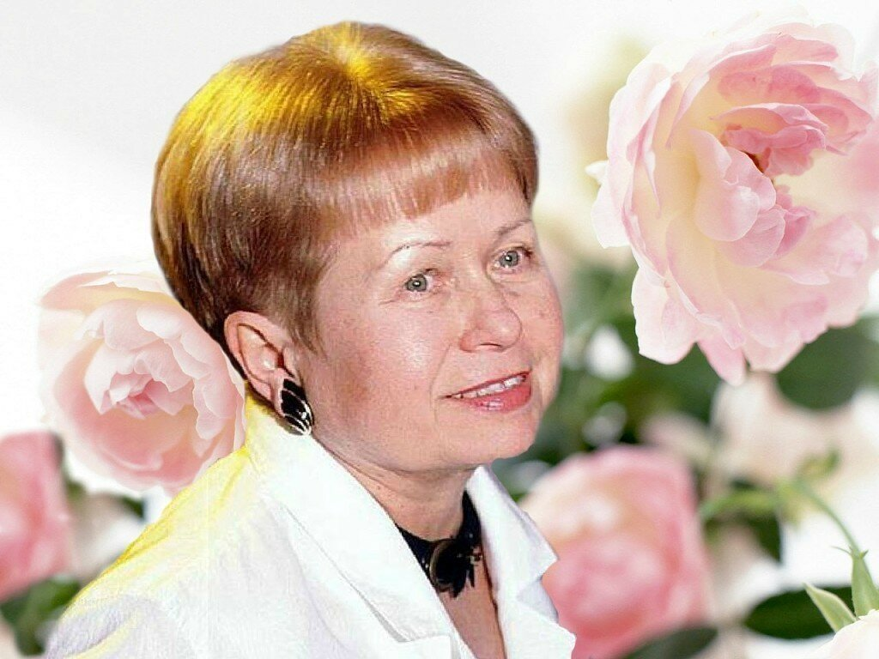
Великие наши современники
АЛЕКСАНДРА НИКОЛАЕВНА ПАХМУТОВА

Slide 2
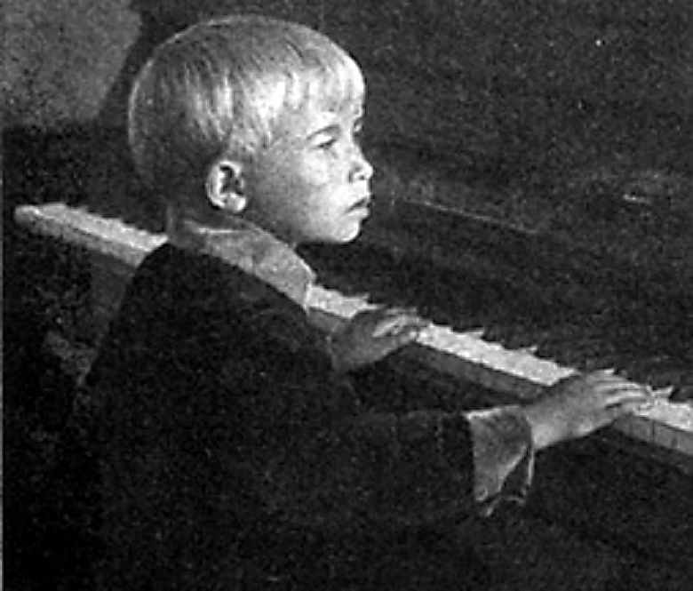
Музыка вошла в ее детство, пожалуй, даже раньше чтения. Девочка с трех лет принялась усердно музицировать. Руки тянулись к клавишам…

Slide 3
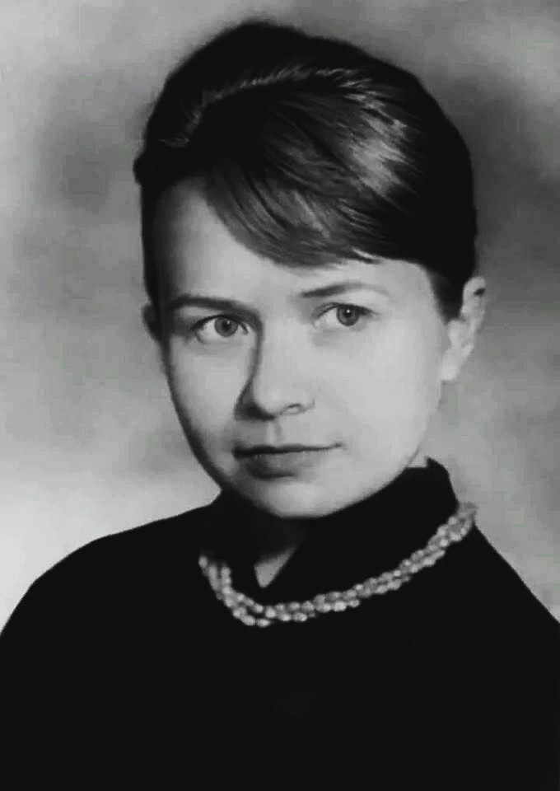
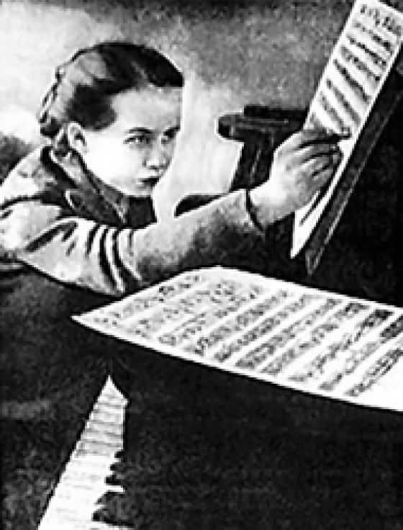
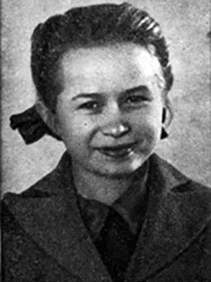
В 1943 г. Аля с отцом приехали в Москву. Она стала ученицей Центральной музыкальной школы при Московской консерватории. Здесь учились музыкально одарённые дети.

Slide 4
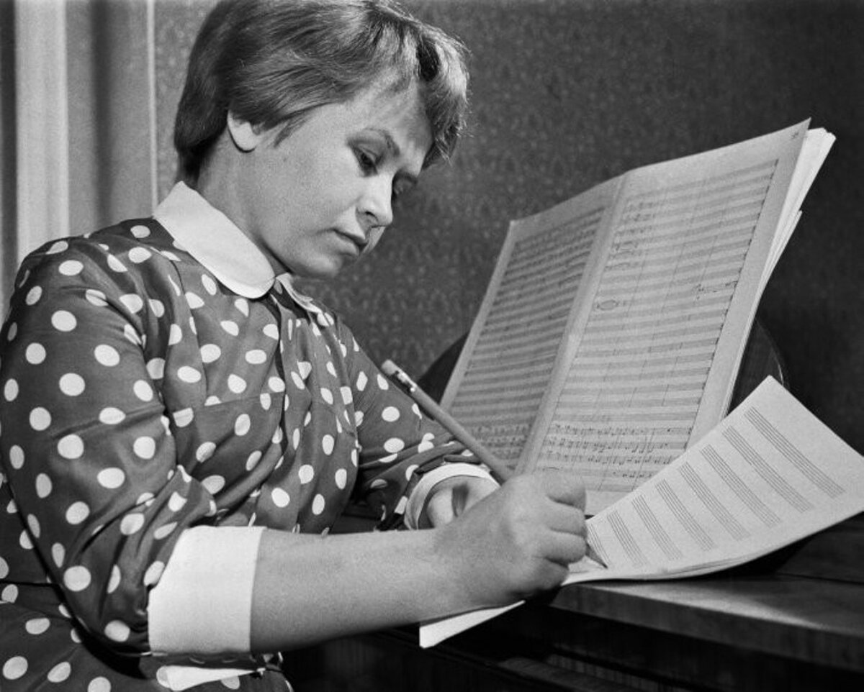
Весной 1948 года Александра становится студенткой композиторского отделения Московской консерватории.

Slide 5
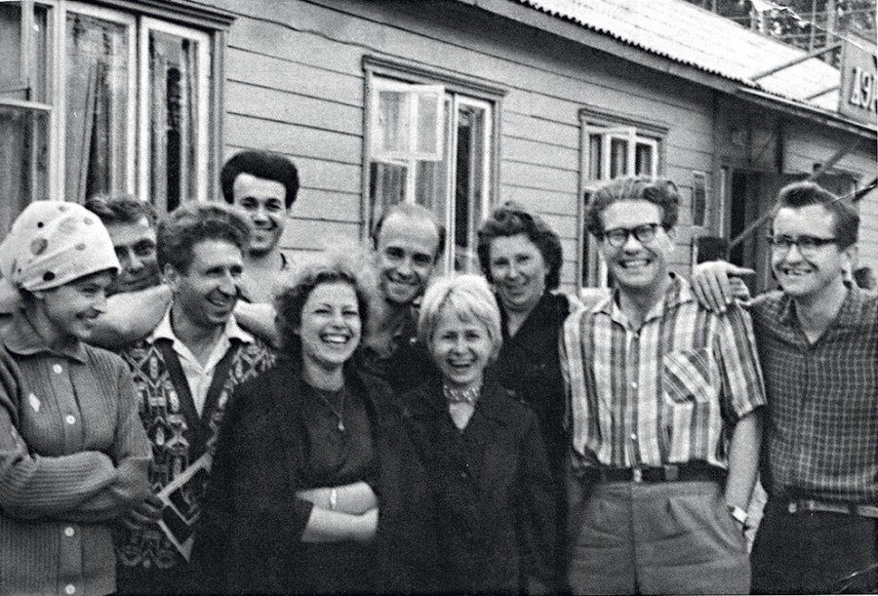
В начале 1960-х гг. концертная бригада композиторов, поэтов и певцов отправляется по новостройкам Сибири.
Так появляется цикл «Таёжные звёзды».

Slide 6


Slide 7

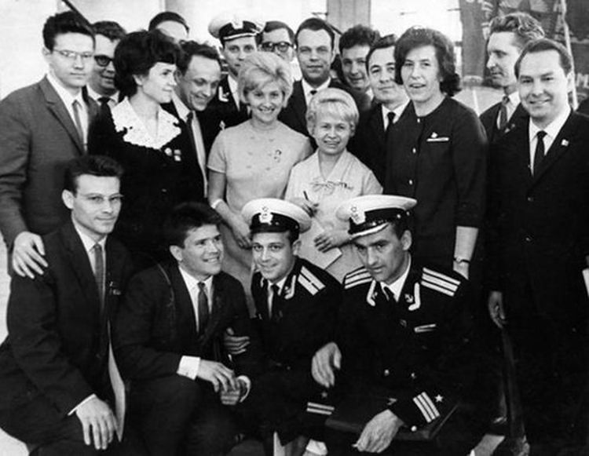
Александра Николаевна встречалась с людьми самых героических профессий: моряками, подводниками, лётчиками-испытателями.
Она посвятила их отважному труду свои песни.

Slide 8
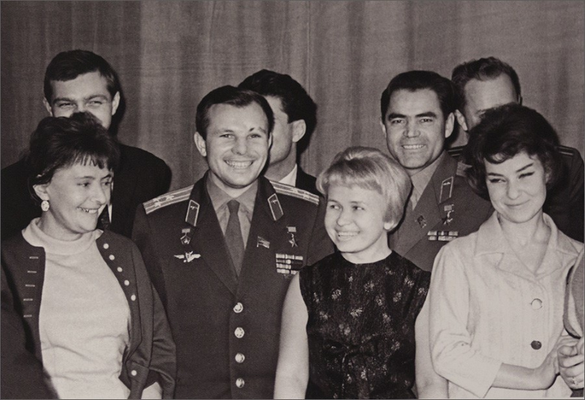
Большая дружба связывала А.Н. Пахмутову с первым советским космонавтом.
Так появился цикл песен «Созвездье Гагарина»

Slide 9
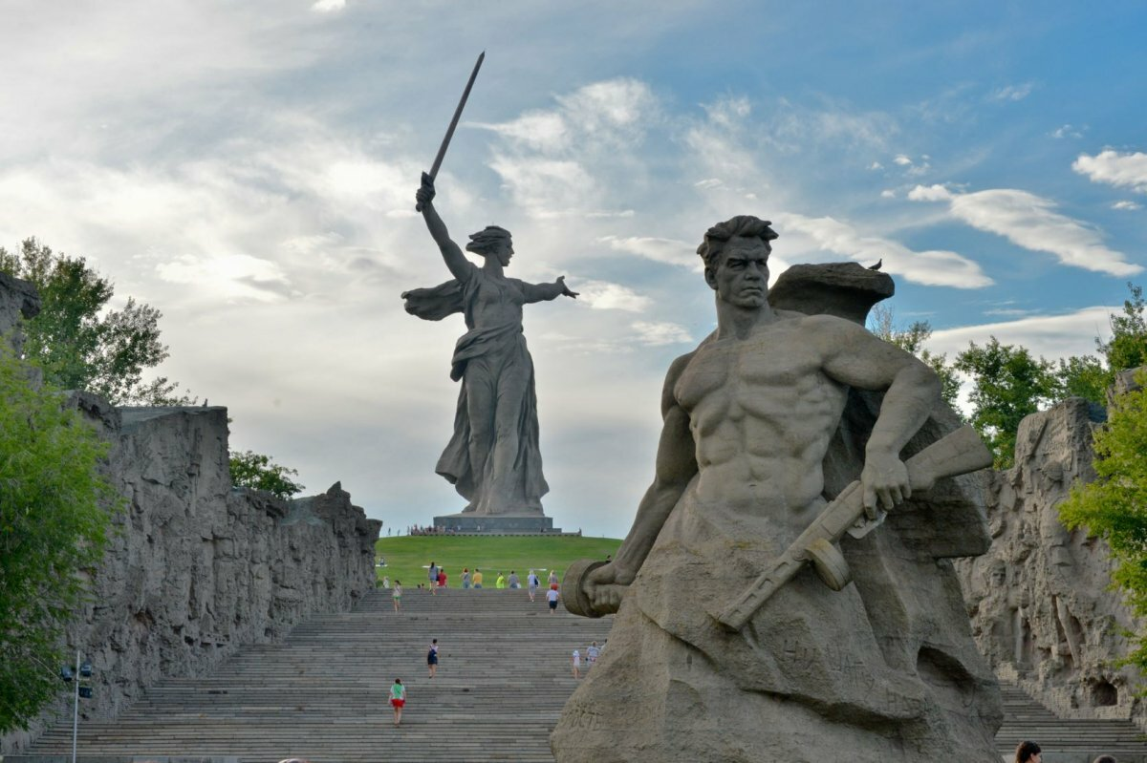
Великой Отечественной войне, героям Сталинградского сражения посвящаются такие песни, как песня – сказ «На Мамаевом кургане»(на стихи Виктора Бокова), «Горячий снег», «Не забывайте грозные года»(на стихи поэта-фронтовика Михаила Львова).

Slide 10
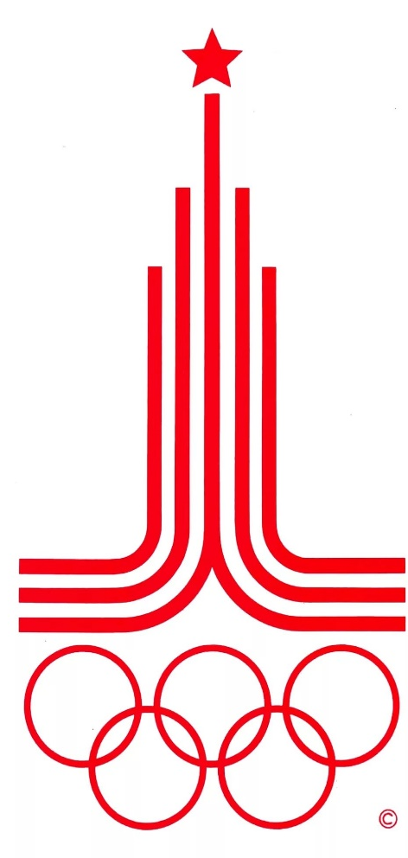
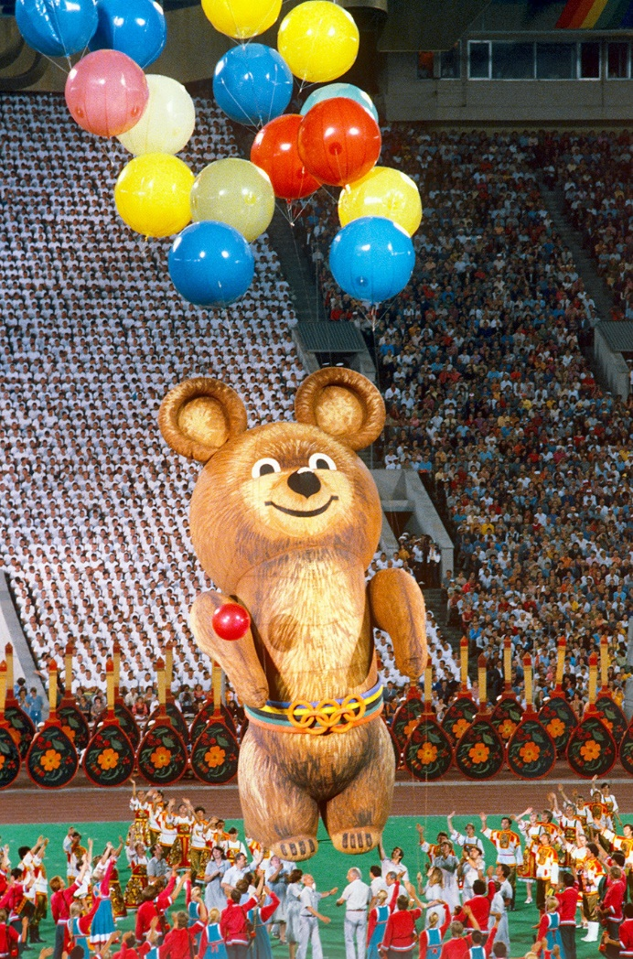
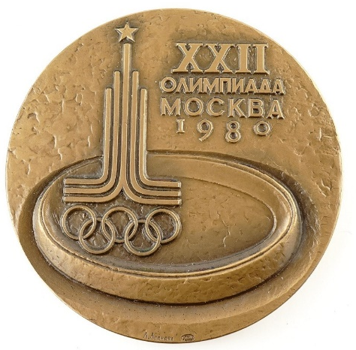
В 1980 г. состоялась Московская Олимпиада, которая подарила нам много музыки, стихов и песен.
Музыкальным сюрпризом торжественного закрытия Игр стала нежная и немного грустная песня «До свиданья, Москва…»

Slide 11
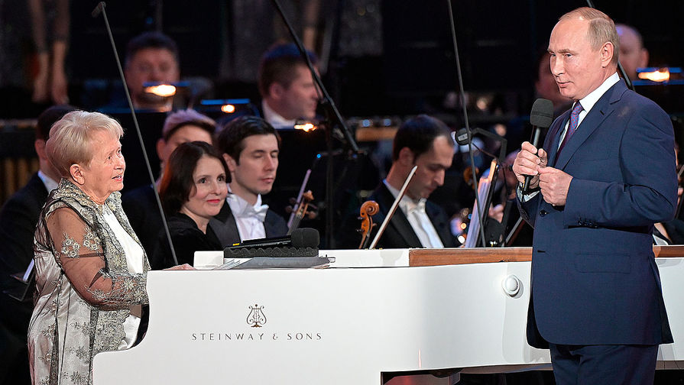
10 ноября 2019 года в Большом театре состоялся юбилейный вечер Александры Николаевны Пахмутовой, в честь её 90-летия. Звучали лучшие песни композитора.

Slide 12
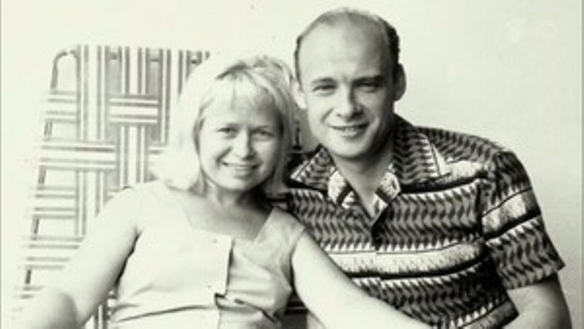

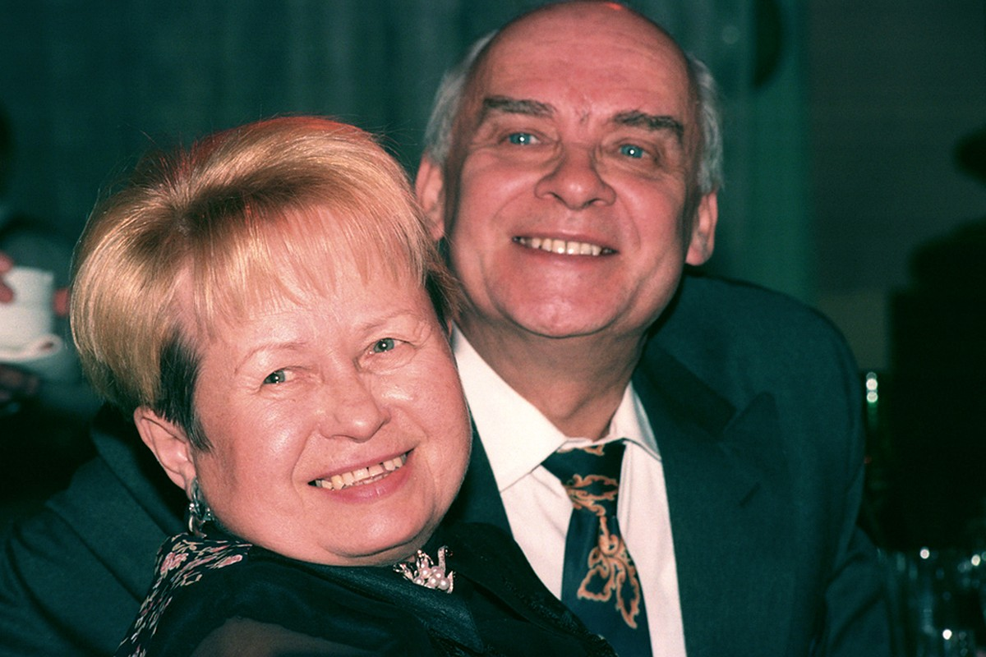
Президент Российской Федерации В.В.Путин сказал об Александре Николаевне и её муже, авторе её песен, Николае Николаевиче Добронравове: «Вы достояние страны и гордость России».

Slide 13
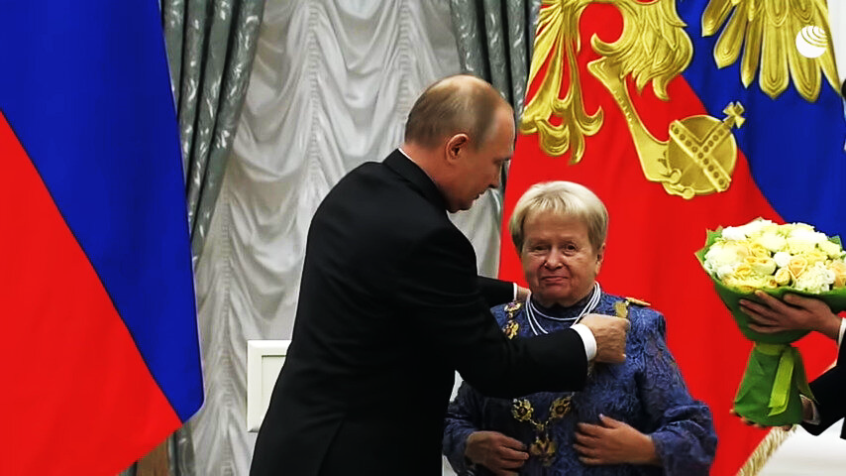
За вклад в музыкальное искусство нашей страны А.Н. Пахмутова была удостоена высшей награды России - Орденом Андрея Первозванного.

Slide 14
Список источников информации
https://pbs.twimg.com/media/EJBTrBTUUAAApCp.jpghttps://ic.pics.livejournal.com/vvm1955/8920611/1048853/1048853_900.jpg
https://polzam.ru/images/history/128/3/1/3.06_Александра_Пахмутова_и_Николай_Добронравов_на_флоте_01.jpg

